Slide 1
Ekolojik, Ekonomik ve Sosyal Sürdürülebilirlik İçin
gelisimedu
igugelisim

Slide 2
Perfüzyon(lisans)
Bölüm Adı
Kardiyak anestezi 2
Dersin Adı
Dersin Haftası: 12. Hafta
Dersin Öğr. Üyesinin Adı: Dr. Ali Rıza Cenal
E-Posta: arcenal@gelisim.edu.tr
Telefon: 0532 570 01 96

Slide 3
Geçen Ders Hakkında

Slide 4
Ders Bilgileri
Ders Günü ve Saati
10 mayıs 2022 Salı saat 15.40
Dersin Kredisi
GBS
Linki
Görüşme
Gün ve Saatleri
Dersin Öğretim Üyesinin Konumu

Slide 5
Haftalık Akış

Slide 6
Kardiyak Yardım Cihazları: Erken Kavramlar, Güncel Teknolojiler ve Gelecekteki Yenilikler Jooli Han ve Dennis R. Trumble
Haftalık Akış
Published online 2019 Feb 15. doi: 10.3390/bioengineering6010018

Slide 7
Haftalık Akış
Amerika Birleşik Devletleri'ndeki 5,8 milyon kişi de dahil olmak üzere, şu anda(2019) dünya çapında 26 milyon kişinin KKY(Kronik Kalp Yetmezliği)'den muzdarip olduğu tahmin edilmektedir.

Slide 8
Haftalık Akış
Konjestif Kalp Yetmezliği(KKY) gelişen tüm insanların kabaca yarısı, mevcut uzun vadeli tedavi stratejilerinin sınırlamaları nedeniyle tanıdan sonraki beş yıl içinde ölmektedir . Kalp transplantasyonu genellikle son dönem KKY hastaları için en iyi başvuru olarak kabul edilir, ancak bu tedavi seçeneği çoğu hasta için mevcut değildir, çünkü bağışlanan kalp sayısı ABD'de yılda yaklaşık 2200 kalple sınırlıdır.

Slide 9
Haftalık Akış
Farmakolojik tedaviler kısa vadede kalp fonksiyonunu iyileştirebilir ve KKY ile ilişkili semptomları hafifletebilir, ancak uzun vadede normal kalp fonksiyonunu eski haline getiremez ve sürdüremez .
Bu nedenle, onlarca yıllık geliştirme çalışmaları, son dönem KKY hastaları için alternatif bir çözüm olarak kardiyak destek cihazlarına (CAD'ler) odaklanmıştır.

Slide 10
Haftalık Akış
CAD'ler genellikle destek süresine göre sınıflandırılır. Bir cihaz, daha uzun süreli mekanik destek uygulanabilene kadar hastaları stabilize etmenin bir yolu olarak saatlerden haftalara kadar sürerse, 'cihaza köprü (BTD)' olarak kabul edilir. BTD'ler 1970'lerden 1980'lerin başlarına kadar miyokardiyal iyileşme ve mitral kapak replasmanı için yaygın olarak kullanıldı. Günümüzde, vakaların sadece yaklaşık %25'i bu geçici tedavi seçeneğini, tipik olarak ameliyattan sonraki bir ila dört hafta boyunca kullanmaktadır.

Slide 11
Haftalık Akış
CAD'ler, kalp nakli için bekleme listesindeki hastalara dolaşım desteği sağlamak için de kullanılabilir, bu durumda bunlar 'nakle köprü (BTT)' cihazları olarak kabul edilir. BTT cihazları ortalama 2 yıldan fazla dayanmasa da, günümüzde CAD'lerin ömrü, bu cihazların tipik çalışma ömrünün sadece bir ay olduğu 80'lerin ortalarına kıyasla çok daha iyi

Slide 12
Haftalık Akış
Şu anda, CAD alanındaki en iddialı karşılanmamış hedef, uzun süreli veya kalıcı kullanım için bir kardiyak destek sistemi geliştirmektir. Hastaları kalp transplantasyonu ihtiyacından tamamen kurtaran, kardiyak yeterliliğin ve koroner akışın korunmasına ve hatta restorasyonuna yol açan güvenli, güvenilir, dayanıklı, implante edilebilir bir destek mekanizması, 'hedef tedavi (HT)' için etkili bir cihaz olarak kabul edilecektir .

Slide 13
Haftalık Akış
Bu amaca ulaşmak için araştırmalar, genişletilmiş dolaşım desteği ile ilişkili birkaç ana arıza modunun üstesinden gelmeye odaklandı. Bu yazıda, hem uzun süreli sağkalım için kardiyak fonksiyonu destekleyen hem de daha iyi hasta kalitesi sağlayan dayanıklı ve güvenilir cihazlar geliştirmek için yapılmış tarihi çabaları, çağdaş teknolojileri ve en son yenilikleri gözden geçiriyoruz.

Slide 14
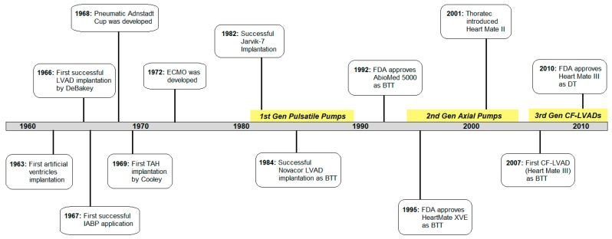
Tarihçe
Haftalık Akış

Slide 15
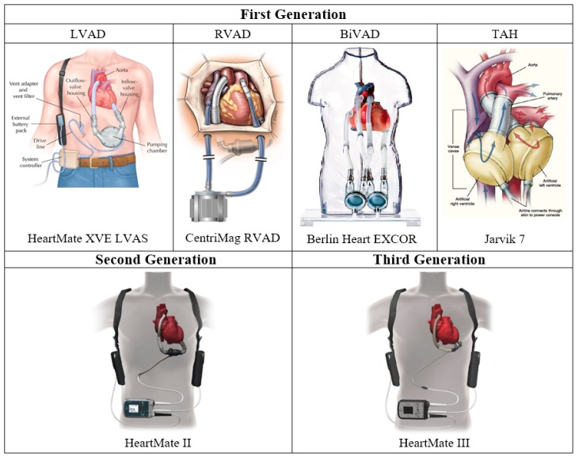
Haftalık Akış

Slide 16
Haftalık Akış
Klinik kullanımda ilk implante edilebilir yapay ventriküller 1963'te Liotta tarafından rapor edildi ve sol atriyumu inen aorta bağlayan pnömatik olarak sıkıştırılmış kapaklı tübüler bir kanaldan oluşuyordu . Ventriküllerin çevresini saran ve her iki ventriküldeki kanı yerinden çıkarmak için dönüşümlü olarak şişip sönen çift çizgili bir kısıtlama kabı da (1966'da G. Anstadt ve P. Schiff tarafından rapor edilmiştir) bir pnömatik cihazdı.

Slide 17
Haftalık Akış
Kardiyak siklusun diyastolik fazı sırasında inen aortadan kanın yerini alarak etkin sol ventrikül boşaltma ve sistemik dolaşım desteği sağlayan hava ile çalışan bir balon pompası (IABP)ilk olarak 1968'de klinik olarak kullanıldı . Aynı zamanlarda, pnömatik total yapay kalp (TAH) kullanılarak tüm kalbin tamamen değiştirilmesi fikri ortaya çıktı ve implantasyon prosedürü ilk olarak 1969'da klinik olarak gerçekleştirildi . Bununla birlikte, bu erken girişimler, ani cihaz arızalarından kaynaklanan yüksek bir ölüm oranı riski taşıdığından, odak noktası, ventriküler destek cihazları veya VAD'ler olarak bilinen, univentriküler destek için daha basit tek odacıklı mekanik kan pompalarının kullanımına kaydırıldı.

Slide 18
Haftalık Akış
VAD'ler ilk geliştirildiğinde, doğal kalp döngüsünü kopyalamak ve bir diyafram ve tek yönlü yapay kalp kapakçıkları kullanarak pulsatil akış oluşturmak üzere tasarlandılar. Birinci nesil VAD'ler ya pnömatik ya da elektrikle çalıştırıldı ve kalp nakli bekleyen hastaları desteklemek için kullanılan HeartMate XVE (Thoratec, Pleasanton, CA, ABD) ve Berlin Heart EXCOR (Berlin Heart, Berlin, Almanya) gibi daha büyük pulsatil VAD'leri içeriyordu

Slide 19
Haftalık Akış
Bu eski pulsatil pompalar, büyük boyutları, ağır ağırlıkları ve hastaların hareket kabiliyetini ciddi şekilde sınırlayan harici bir tahrik ünitesi ile karakterize edildi.
Bu birinci nesil pulsatil VAD'ler, sol ventrikül destek cihazı (LVAD), sağ ventrikül destek cihazı (RVAD) veya biventriküler destek cihazı (BiVAD) olarak kullanılabilir.

Slide 20
Haftalık Akış
LVAD Sol ventrikül (LV) ve sağ ventrikül (RV) ayrı ayrı veya birlikte desteklenebildiğinden ventriküler yardım genellikle LVAD, RVAD ve BiVAD kategorilerine ayrılır. İzole LVAD tedavisi ile, sistemik dolaşım tipik olarak sol ventrikül apeksinden kan alınarak ve çıkan aorta pompalanarak desteklenir. Bu sadece pulmoner dolaşımın dışındaki tüm organ ve dokulara (kalbin kendisi dahil) perfüzyonu sağlamakla kalmaz, aynı zamanda kronik basınç yüklenmesinin neden olduğu patolojik LV yeniden şekillenmesini önleyebilen ve hatta tersine çevirebilen LV'yi boşaltır.

Slide 21
Haftalık Akış
RVAD tedavisinin en sık kullanıldığı klinik ortamlar arasında akut miyokard enfarktüsü, pulmoner emboli, pulmoner hipertansiyon, miyokardit, kardiyotomi sonrası şok, kalp transplantasyonu ve LVAD implantasyonu yer alır. LVAD kullanım sıklığı artmaya devam ettikçe, tüm KKY hastalarının yaklaşık yarısı LVAD implantasyonundan sonra sağ kalp yetmezliği gösterdiğinden ve %4'ü ameliyattan sonraki ilk iki hafta içinde RV desteği gerektirdiğinden, bu son senaryo giderek yaygınlaşmaktadır

Slide 22
Haftalık Akış
Bugün, SynCardia (SynCardia Systems, Tucson, AZ, ABD) gibi bazı RVAD'ler BTT olarak hizmet verirken, bazıları Impella RP (AbioMed, Danvers, MA, ABD), TandemHeart (CardiacAssist, Pittsburgh, PA, ABD) ve CentriMag RVAD ( Thoratec), mekanik desteğe perioperatif köprü görevi görür

Slide 23
Haftalık Akış
BiVAD Hastaların çoğu, yardımcı desteğe duyulan ihtiyacı önlemek için LVAD tedavisi boyunca yeterli RV işlevini korurken, LVAD alıcılarının yaklaşık %48'i, biventriküler destek cihazının kullanımını garanti altına almak için yeterli düzeyde postoperatif RV işlev bozukluğu yaşar. BiVAD, sol ve sağ pompa akışlarını dengeleyerek ve nadir durumlarda miyokardiyal iyileşmeyi indükleyerek, yetersiz kalbin her iki tarafını da desteklediğinden, özellikle toplam kalp yetmezliği olan hastalar için yararlıdır.

Slide 24
Haftalık Akış
Birinci nesil pulsatil BiVAD'ler birçok hayat kurtardı, ancak hacimleri, hasta hareketliliğini engelleyen büyük bir harici pnömatik sürücünün gerekliliği, aktarma organları bölgesinde enfeksiyon ve trombüs oluşumu ile sınırlıdır. Bazı birinci nesil BiVAD'lar arasında AbioMed BVS5000 (AbioMed), Berlin Heart EXCOR (Berlin Heart) ve Medos HIA-VAD (Stolberg, Almanya) bulunur.

Slide 25
Haftalık Akış
Total Yapay Kalp
Total yapay kalpler (TAH'ler), son aşama KKY'yi tedavi etmek için uzun süreler boyunca doğal kalp işlevini tamamen değiştirmek üzere tasarlanmıştır. İlk insan TAH implantasyonu 1969 yılında Denton Cooley tarafından Liotta yapay kalbi kullanılarak kalp transplantasyonuna köprü olarak kullanılmıştır. Hasta bu pnömatik cihazda üç gün boyunca desteklendi ve bu süre boyunca hemoliz ve kötüleşen böbrek fonksiyonu, cerrahları pompayı 36 saat sonra başarısız olan bir donör kalple değiştirmeye sevk etti.

Slide 26
Haftalık Akış
Jarvik-7 TAH'ın (Jarvik Heart, New York, NY, ABD) bir hastayı 112 gün boyunca destekleyebildiği 1982 yılına kadar, bu cihazların genellikle hastaları BTT için desteklemek için uygun bir araç olarak kabul edildi. Daha sonra Jarvik 7 olan CardioWest (SynCardia) ve Abiocor (AbioMed), klinik olarak kullanılan TAH'ların örnekleridir

Slide 27
Haftalık Akış
İkinci Nesil: Sürekli Eksenel Akış Pompaları
Birinci nesil pulsatil pompalar, büyüklükleri, yüksek gürültü emisyonları ve sık arıza ve morbiditeye yol açan dayanıklılık sorunları nedeniyle sınırlı olduklarından, daha küçük ve daha güvenilir cihazlar geliştirmeye yönelik araştırmalar başlatıldı ve 1990'lar boyunca devam etti . Bu çalışmanın bir sonucu olarak, Thoratec 2001 yılında HeartMate II adlı orijinal HeartMate XVE'nin yalnızca yedide biri ve ağırlığının dörtte biri büyüklüğünde yeni bir VAD tanıttı.

Slide 28
Haftalık Akış
Üçüncü nesil LVAD'ler, temassız yataklara sahip çarkın manyetik ve/veya hidrodinamik levitasyonuyla ve çıkışının dönme eksenine dik olarak yönlendirildiği sürekli akışlı santrifüj pompalardır. Bu radyal döner pompalar, daha iyi hasta sonuçları ve yaşam tarzları için daha da azaltılmış cihaz boyutu, gürültü emisyonu, enfeksiyon oranı ve protrombotik bölgelere sahiptir . Artık yerleştirilen LVAD'lerin yaklaşık %99'u sürekli akışlı LVAD'ler (CF-LVAD'ler) olduğundan, HeartWare HVAD (HeartWare), HeartMate III (Thoratec), CentriMag (Thoratec), Incor (Berlin Heart), Levacor gibi üçüncü nesil santrifüj pompalar ( World Heart, Salk Lake City, UT, ABD) ve DuraHeart (Terumo Heart, Ann Arbor, MI, ABD) büyük roller oynamaktadır.

Slide 29
Haftalık Akış
HeartWare HVAD ve HeartMate III, sırasıyla 2017 ve 2018'de uzun vadeli mekanik dolaşım desteği için FDA onayı aldı ve CentriMag'in hastalarda 30 güne kadar kalbin bir veya iki tarafını desteklemek için onaylandı .
Cihaz işlevi ve dayanıklılığındaki önemli gelişmelere rağmen, sağ kalp yetmezliği, enfeksiyon, tromboz, hemoliz ve nörolojik olaylar gibi komplikasyonlar hala devam etmektedir.

Slide 30
Haftalık Akış
Günümüzde Klinik Ortamlarda CAD'ler
Arızalı kalbi desteklemek için kan pompası teknolojilerini geliştirmeyi amaçlayan elli yılı aşkın özel araştırmadan sonra, farklı invazivlik seviyelerinde farklı seviyelerde destek sağlayabilen bir cihaz kadrosu, farklı kalp fonksiyon bozukluğu çeşitlerini ve ciddiyetlerini tedavi etmek için artık mevcuttur.
Bunlar, kısmi univentriküler destek için kullanılan akut kateter bazlı müdahalelerden, hem sistemik hem de pulmoner dolaşımda normal perfüzyon seviyelerini eski haline getirmek için tasarlanmış uzun süreli implante edilebilir pompalara kadar uzanır.

Slide 31
Haftalık Akış
Mekanik destek için hasta seçimi konusunda rehberlik sınırlı olsa da, kriterler genellikle hastanın yaşı, vücut büyüklüğü, kalp fonksiyon bozukluğu tipi, hastalık evresi ve organ nakli için adaylık gibi faktörlerin bir kombinasyonunu içerir. Örneğin, semptomlarının şiddeti nedeniyle acil VAD replasmanına ihtiyaç duyan ve/veya vücut ölçüleri ve kan grupları nedeniyle nakil listesinde normal bekleme sürelerinin daha uzun olması beklenen hastalar genellikle BTT cihazları için aday olarak kabul edilir. Alternatif olarak, dolaşım desteğine ihtiyaç duyan ancak herhangi bir nedenle kalp transplantasyonu cerrahisi için listeye alınamayan veya listelenmek istemeyen hastalar, hedef tedavi adayları olarak tedavi edilir.

Slide 32
Haftalık Akış
Kısa Süreli Dolaşım Desteği
Ekstrakorporeal membran oksijenasyonu (ECMO) iyileşme, transplantasyon veya mekanik dolaşım desteğine köprü olarak kullanılan bir kardiyopulmoner baypas şeklidir. Vücut dışına yerleştirilmiş mekanik bir pompa ile kanın oksijenlenmesini ve dolaşımını sağlar. ECMO genellikle acil bir durumda kullanılır ve semptomlar düzelene kadar devam eder, ancak tipik zaman süreci saatler ila günlerdir çünkü uzun süreli ECMO desteği trombotik komplikasyon olasılığını artırır.

Slide 33
Haftalık Akış
ECMO, 30 yılı aşkın bir süredir sınıf II/III cihaz olarak klinik kullanımda olmasına rağmen, kanama ve enfeksiyon vakaları %40'a ulaştığından komplikasyon oranları yüksek olduğundan, kullanım kararı riske karşı fayda durumu olarak kalmaya devam etmektedir. Nörolojik yaralanması, kanaması, immünosupresyonu ve/veya ileri yaşı olan hastaların genellikle ECMO tedavisi için zayıf adaylar olduğu düşünülmektedir .

Slide 34
Haftalık Akış
ECMO ( A ), AbioMed Impella ( B ), Teleflex Arrow IABP ( C ) ve Thoratec CentriMag ( D ), günümüzde klinik ortamlarda yaygın olarak kullanılan geçici destek mekanizmalarının örnekleridir

Slide 35
Haftalık Akış
AbioMed'in Impella kateteri birkaç saatten maksimum bir aya kadar kısmi dolaşım desteği sağlayan intravasküler mikroaksiyel kan pompasıdır . Sol ventriküler Impella kateterleri üç farklı modelde gelir: sırasıyla 2,5 L/dk, 3,5 L/dk ve 5,0 L/dk'ya kadar akış hızları üreten Impella 2.5, Impella CP ve Impella 5.0. Üçü de, girişlerini LV'ye ve çıkışını çıkan aorta yerleştirerek kanı dolaştırmak için tasarlanmıştır. Benzer şekilde, pulmoner dolaşıma 4.0 L/dk'ya kadar kan akışı sağlayan, kısmi sağ taraflı dolaşım desteği için tasarlanmış Impella RP bulunmaktadır.

Slide 36
Haftalık Akış
Daha geçen yıl 2018'de Impella Ventriküler Destek Sistemi, 2008'den 2017'ye kadar tedavi edilen 50.000'den fazla hastada güvenliğini ve etkinliğini gösterdikten sonra kardiyomiyopati ve perkütan koroner müdahale prosedürleri için genişletilmiş FDA endikasyonları için onay aldı . Bu cihazlarla ilgili önemli bir uyarı, uygun işlevlerinin son derece kateterlerin doğru pozisyonuna bağlı olmasıdır, bu da bu kateter bazlı pompaların implantasyon sonrası yönetimini kritik derecede önemli kılar. Tüm modeller, tüm sistemi izleyen ve kontrol eden bir Otomatik Impella Controller (AIC) ile birlikte gelir.

Slide 37
Haftalık Akış
Pnömatik intraaortik balon pompaları (IABP), inen aort içine yerleştirilen dahili karşı darbe cihazları olan 1979'da sınıf III cihaz olarak sınıflandırıldığından beri, başarısız kalp için en yaygın mekanik destek sistemlerinden biri olmuştur . Balon, diyastolik basıncı, koroner kan akışını ve sistemik perfüzyonu artırmak için ventriküler diyastol sırasında şişirilir ve sistol sırasında azaltılmış kardiyak afterload ve artmış kardiyak debiyi indüklemek için hızla söndürülür . IABP aslında Kanitrowitx ve Moulopoulos tarafından 1961 gibi erken bir tarihte yapılan ön çalışmalar ve 1967'de bildirilen ilk başarılı klinik uygulama ile geliştirilen en eski CAD'lerden biridir.

Slide 38
Haftalık Akış
Günümüzde klinik kullanımda olan çoğu IABP, ağırlıklı olarak şimdi Teleflex Medical tarafından satın alınan Arrow IABP serisidir. Karşı pulsasyon tedavisi için uygun çalıştırma zamanlaması çok önemli olduğundan, Teleflex Arrow IAB Kateterleri, hem kılavuz olarak arteriyel basınç dalga biçimlerini kullanarak uygun ayarları otomatik olarak seçen AutoPilot Moduna hem de tüm ayarların kullanıcı tarafından ayarlandığı Operatör Moduna sahip kendi AutoCAT2 kontrol ünitesiyle birlikte gelir. kontrollü. Kateter balonları da farklı büyüklükteki hastalar için farklı boyutlarda gelir.

Slide 39
Haftalık Akış
Thoractec'in CentriMag akut dolaşım destek sistemi , sağ, sol veya her iki ventrikülü destekleyebilen geçici bir harici VAD, 2008'de FDA tarafından onaylanan ilk ve tek manyetik olarak havaya kaldırılan kan pompasıydı . 5500 rpm'ye kadar hızlarda çalışan, önerilen maksimum 6 saat destek süresi için 9,9 L/dk'ya kadar kan akışı sağlayan, rulmanları veya contaları olmayan sürekli akışlı bir santrifüj pompadır.

Slide 40
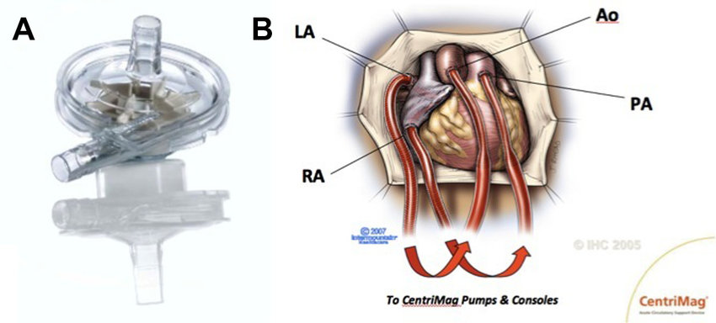
Haftalık Akış

Slide 41
Haftalık Akış
Akut kalp yetmezliğine yönelik bu kısa vadeli çözüm, kanla ilgili komplikasyonları en aza indirmeye yardımcı olmak için temassız bir ortamda çalışan manyetik olarak havaya kaldırılan bir pompa çarkına sahiptir. CentriMag sistemi bir pompa, bir motor, çift ekranlı bir konsol, 5 saatlik yeniden şarj süresi olan bir yedek konsol pili ve AC gücüyle hava yoluyla taşınabilen ve uyum sağlayabilen bir güç koşullandırma ünitesi ile birlikte gelir.

Slide 42
Haftalık Akış
Genişletilmiş Kullanım için CAD'ler
Heartmate II eksenel akış pompası, 10 yıl ve ötesine kadar sürelerle implante edilen 26.000'den fazla hasta ile bugüne kadar dünyanın en yaygın kullanılan ve kapsamlı olarak incelenen VAD'si olmaya devam etse de, HeartMate III (Thoratec) ve HeartWare HVAD (HeartWare) gibi üçüncü nesil santrifüj pompalar ) şu anda son dönem KKY hastaları için BTT veya DT olarak tercih edilen cihaz olmaya hazırlanıyor. HeartMate III HeartMate II platformu üzerine inşa edildi, ancak modüler bir aktarma organı, mobil güç ünitesi arayüzü, cerrahi cep olmaması, daha az güç tüketimi ve en önemlisi Full MagLev teknolojisi olarak adlandırılan benzersiz bir manyetik olarak havaya kaldırılan çekirdek sistemi içeren önemli iyileştirmeler içerir.

Slide 43
Haftalık Akış
Bu tescilli maglev sistemi, genel kan travmasını azaltır ve pompa gövdesi içinde büyük ve tutarlı boşluklar sağlayarak hemouyumluluğu en üst düzeye çıkarır ve stazı en aza indirmenin ve perfüze organlara pulsatil akış sağlamanın bir yolu olarak isteğe bağlı bir nabız moduna sahiptir. Bu tasarım, önemli ölçüde daha az kayma gerilimi (hemoliz) ve kanla temas eden yüzey alanı (tromboz) sağlar, çünkü kırmızı kan hücrelerinin rotor-gövde teması olmadan geçmesine izin veren akış yolunun boyutu, öncekinden 20 kat daha büyüktür.

Slide 44
Haftalık Akış
HeartMate III sistemi, pompanın kendisine ek olarak, pompaya ve aktarma organlarına güç sağlayan ve bunları kontrol eden harici bir kontrolör, perkütan aktarma organları ve harici bir pil takımı ile donatılmıştır. Mekanik güvenilirlik, pompalama verimliliği ve pil ömründeki gelişmelerle birlikte rafine implantasyon teknikleri, 2 yıllık sağkalım oranlarını %76.2'den %82.8'e çıkarırken, aynı zamanda cerrahi kolaylığa ve hastanın yaşam kalitesine de katkıda bulunmuştur .

Slide 45
Haftalık Akış
HeartWare HVAD, 50 mL yer değiştirme hacmine ve 10 L/dk çıkış kapasitesine sahip küçük bir CF-LVAD'dir. Benzersiz bir geniş kanatlı çark ve pompa içinde hiçbir mekanik temas sağlamayan hibrit bir manyetik-hidrodinamik süspansiyon teknolojisi ve artırılmış verimlilik ve güvenilirlik için tasarlanmış çift motorlu bir sistem ile karakterize edilir.

Slide 46
Haftalık Akış
1800 ila 4000 rpm arasında değişen hızlarda çalışan bir döner pompa, bir perkütan güç aktarma organı, harici bir mikroişlemci tabanlı kontrolör, indirilebilir dalga formu verilerini görüntüleyen ve kaydeden bir monitör, yaklaşık 4 ila 4 arasında hastanın hareket etmesine izin veren lityum iyon piller ile birlikte gelir. 6 saat, AC/DC güç adaptörleri ve bir pil şarj cihazı. Küçük cihaz boyutu ve kanülü, minimal invazivliğe ve dolayısıyla daha hızlı postoperatif iyileşmeye ve daha iyi klinik sonuçlara izin verir.

Slide 47
Haftalık Akış
SynCardia CardioWest TAH (SynCardia), bugün kullanılmakta olan dünyanın ilk ve tek ticari olarak onaylanmış total yapay kalbidir. Cihazın mekaniği oldukça basittir. Hastanın aortuna ve pulmoner artere dikilen iki yapay ventrikülü doldurarak 9 L/dk'ya kadar pulsatil akış sağlar ve pnömatik olarak çalıştırılan bir diyafram aracılığıyla tek yönlü valfler aracılığıyla kanı dışarı atar. INTERMACS raporlarına göre, SynCardia TAH alıcıları BiVAD alıcılarına kıyasla önemli ölçüde daha az nörolojik ve tromboembolik olay yaşadı. Hastaların destek süresini önemli ölçüde artırmıştır ve şu anda genel bir yıllık sağkalım oranı %67.6'dır

Slide 48
Haftalık Akış
Pediatrik Pompalar
Konvansiyonel sürekli akışlı VAD'ler, özellikle son dönem KKY popülasyonunun büyük çoğunluğunu oluşturan ve bu nedenle 25 kg'dan (55 lbs.) düşük pediyatrik hastalarda kullanım için çok büyük olma eğiliminde olan yetişkin hastaları tedavi etmek için tasarlanmıştır .
Berlin Heart EXCOR Pediatrik, yeni doğanlardan adolesanlara kadar genç hastaların sol ve/veya sağ ventrikül desteği için tasarlanmış pulsatil parakorporeal bir VAD'dir .

Slide 49
Haftalık Akış
Berlin Heart EXCOR'un yanı sıra, diğer pediatrik pompalar veya minyatür yetişkin pompalar, çocuklar ve bebekler için farklı boyutlarda sunulan Jarvik 2000 (Jarvik Heart), 2–2 ağırlığındaki bebekleri ve küçük çocukları destekleyen PediaFlow'u (PediaFlow Consortium, Pittsburgh, PA, ABD) içerir. 25 kg, minyatür MVAD HeartWare (HeartWare) ve CircuLite (CircuLite Inc., Saddle Brook, NJ, ABD)

Slide 50
Haftalık Akış
Mevcut VAD'lerin Klinik Komplikasyonları
Kardiyak destek teknolojilerindeki devrim niteliğindeki gelişmeler nedeniyle şu anda hastalara sunulan artan sayıda VAD seçeneklerine rağmen, birçok zorluk hala devam etmektedir. Ventriküler aritmi, sağ kalp yetmezliği, enfeksiyon, pompa trombozu ve kanama, uzun vadeli hasta yönetimi sorunları ve VAD tedavisi için hasta uygunluk kriterlerine ilişkin net kılavuzların eksikliği gibi hala endişe duyulan alanlardır.

Slide 51
Haftalık Akış
Onlarca yıllık gelişime rağmen çoğu VAD tedavisi, uzun süredir devam eden üç komplikasyon nedeniyle kısa süreli BTT uygulamalarıyla sınırlıdır. Biri, en sık LVAD ile ilişkili sorun olan perkütan aktarma organlarındaki bakteriyel enfeksiyondur . Bir diğeri, hem pompa trombüsü oluşumunu hem de dolaşım sisteminde kan pıhtılaşmasını içeren kanla temas eden yüzeylerle ilişkili tromboembolik olaylardır. Üçüncüsü, özellikle ameliyat sonrası erken dönemde cerrahi bölgede kanama ve genellikle sürekli akışlı LVAD implantasyonundan üç ay sonra başlayan gastrointestinal kanamadır.

Slide 52
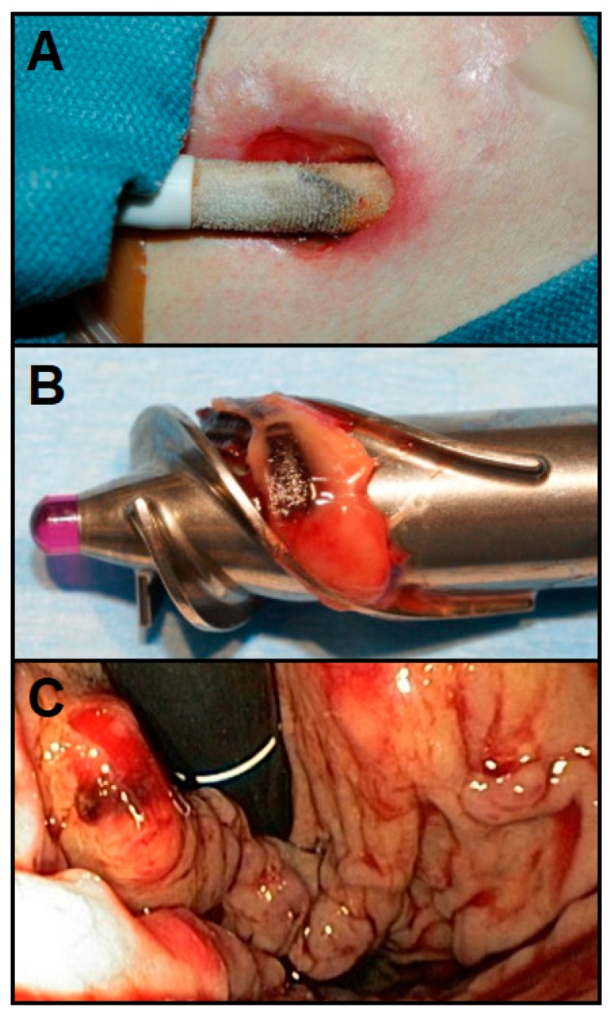
Haftalık Akış

Slide 53
Haftalık Akış
Güç Aktarımı Enfeksiyonları
Cihaz arızası, kanama, tromboz ve yetersiz bakım sonrası bakım, klinik ortamda VAD başarısızlığına katkıda bulunur, ancak perkütan aktarma organları enfeksiyonu (DLI) LVAD hastaları için tüm plansız yeniden yatışların %47'sini oluşturan, bu cihazlarla en yaygın ölüm nedenlerinden biridir. Güç, kontrol ve iletişim sağlayan aktarma organları, güvenli kalmaları için perkütan olarak dikildiğinden ve bu aktarma organı çıkış yeri, genellikle DLI'ye yol açan bakteri girişi için bir kanal oluşturduğundan, bu risk faktöründen bu pompalarda kaçınılmasının zor olduğu kanıtlanmıştır.

Slide 54
Haftalık Akış
DLI olaylarını azaltmaya yönelik devam eden çabalar, aktarma organları implantasyon tekniklerinin optimizasyonunu ve pompa profilinin ve operasyonel invazivliğin en aza indirilmesini içerir; bu, tamamen intra-perikardiyal HVAD (HeartWare) ve tamamen intratorasik HeartMate III (Thoratec) gibi daha küçük ve daha verimli cihazlarla sonuçlandı. Bununla birlikte, tüm durumlarda, vücut dışındaki kaynaklardan güç iletimi için tünelli bir perkütan aktarma organı hala gereklidir.

Slide 55
Haftalık Akış
Pompa Trombozu
LVAD komplikasyonlarının bir diğer önemli nedeni tromboembolizmdir. Kan-cihaz arayüzünde kan pıhtılarının oluştuğu pompa trombozu, antikoagülanların yanlış kullanımı, kanüllerin anormal açılması ve kanla temas eden cihazların yüzey aracılığının neden olduğu çok faktörlü bir süreçtir . LVAD'nin kan dolaşımıyla temas eden herhangi bir bileşeninde tromboz meydana gelebilir ve türbülanslı akışa, cihazın güç tüketiminde artışa ve aşırı durumlarda LV'nin boşaltılamamasına neden olabilir .

Slide 56
Haftalık Akış
LVAD hastalarında yıllık pompa trombozu insidansı %10'u aşmaktadır ve bunun yaklaşık üçte biri aort yetmezliği, hemoliz, nörolojik olaylar ve kardiyojenik şok gibi ciddi komplikasyonlara yol açmaktadır. Onaylanmış pompa trombozu zamanından itibaren, 30, 90 ve 180. günlerde mortalitede iki kat artış vardır ve bu süre içinde LVAD değişimi veya kalp nakli yapılmazsa mortalite %48,2'ye ulaşır.

Slide 57
Haftalık Akış
Kronik pompa trombozu oranını en aza indirmek için yıllar içinde VAD tasarımlarında sayısız değişiklik yapılmıştır. Modern LVAD yüzey alanı küçültüldü, çark profilleri ayarlandı, implantasyon invazivliği en aza indirildi ve daha az reaktif yüzey malzemeleri seçildi. Bununla birlikte, risk devam etmektedir ve antikoagülan ilaçlar, antitrombosit ajanlar ve rutin sürveyans dahil olmak üzere uzun vadeli antitrombotik tedaviler, VAD tedavisi alan hastalarda hala gereklidir.

Slide 58
Haftalık Akış
Sindirim sistemi kanaması
Rapor edilen gastrointestinal kanama (GIB) insidansı sürekli akıştan sonra LVAD implantasyonu endişe verici derecede yüksektir( bir hesapla %61'e kadar). GIB sendromuna yol açan birkaç faktör vardır, ancak üçüncü nesil sürekli akış pompalarında, artan oksidatif ve kayma stresleri ile birlikte düşük pulsatilite akış profili, trombosit disfonksiyonu ve von Willebrand faktör (vWF) bozulması gibi hematolojik anormalliklere neden oluyor gibi görünmektedir . Ve kanla temas eden yüzeylerde pıhtı oluşumunu önlemek için uygulanan varfarin ve aspirin gibi antiplatelet ajanlar gibi kronik antikoagülan tedaviler kanama riskini kötüleştirir.

Slide 59
Haftalık Akış
Etkili Uzun Süreli Kardiyak Destek için Yenilikler
Uzun süreli kardiyak desteğin son dönem KKY hastaları için uygun bir tedavi seçeneği olabilmesi için DLI oranı, tromboembolik olaylar ve kanama sorunları azaltılmalıdır. Bu amaçla, bu baskın başarısızlık modlarını ortadan kaldırmak ve hedef tedavi olarak bağlanmamış, kanla temas etmeyen bir VAD geliştirmek için sayısız girişimde bulunulmuştur.

Slide 60
Haftalık Akış
Bağlanmamış Kardiyak Destek için Alternatif Güçlendirme Yöntemleri
Uzun süreli KAH hastalarına daha iyi yaşam kalitesi sağlamak için, hastanın özerkliğini sınırlayan ve potansiyel güç iletim arızaları (örneğin, aktarma organı kırılması ve pilin bitmesi) üzerindeki hasta stresine katkıda bulunan ekstrakorporeal güç gereksinimlerini en aza indirmek veya ortadan kaldırmak ve DLI riskini azaltmak için çeşitli güç verme yöntemleri önerilmiştir..

Slide 61
Haftalık Akış
En ilginç girişimlerden biri, 1980'lerde Plütonyum-238'i güç kaynağı olarak kullanan nükleer güçle çalışan bir cihazdı. Potansiyel, herhangi bir enerji depolama gerektirmeden mümkün olan en yüksek enerji yoğunluğunu ve uzun yarı ömrü sunan nükleer radyoizotop Plütonyumdaydı. Ancak, ısı yayılımının kritik sorunları ve nükleer element sızıntısıyla ilgili güvenlik endişeleri sonunda projenin sonlandırılmasına neden oldu .

Slide 62
Haftalık Akış
Kalıcı olarak implante edilmiş bir dolaşım destek sistemi geliştirmeye yönelik bir başka girişim, ilk olarak 1980'lerin başında tanıtılan küçük, hafif, yaylı, bağımsız bir C-çekirdekli solenoide dayanıyordu.
Taşınabilir ve şarj edilebilir lityum iyon, nikel metal hibrit veya kurşun asit jel pilleri içeren harici eklentilerle birlikte çalışan bu teknolojiyle, günümüzde mevcut pille çalışan cihazların sağladığına benzer bir hasta hareketliliği düzeyine ulaşıldı.

Slide 63
Haftalık Akış
Bununla birlikte, bu sistem, hastaların yalnızca şarj istasyonları, pil paketleri ve acil durum yedekleme sistemleri gibi harici donanımları bir sırt çantasında taşımasını gerektirmekle kalmayıp, aynı zamanda pilleri birkaç saatte bir şarj etmek zorunda olmanın yarattığı kaygıyla da sınırlıydı.

Slide 64
Haftalık Akış
Tüm vakalar ciddi klinik komplikasyonları temsil etmese de, cihaz alarmları ve arıza bildirimleri ciddi düzeyde endişeye neden oldu ve hastanın yaşam kalitesini önemli ölçüde azalttı. Daha da kötüsü, bazı durumlarda hastalar, pilleri yeniden şarj edilemeden tüketen beklenmedik olaylar nedeniyle pillerin bitmesi nedeniyle öldüler. Bu nedenle, güvenli, güvenilir ve nispeten bakım gerektirmeyen tamamen implante edilebilir cihazlar yaratmak için bağlı olmayan pompa çalışması için alternatif güç kaynakları aranmıştır.

Slide 65
Haftalık Akış
Transkütanöz Enerji Transfer Sistemi
Transkütanöz enerji iletimi (TET) teknolojisi gücü sağlam cilt üzerinden aktaran bu, cihazları tamamen implante edilebilir ve dolayısıyla DLI riskini ortadan kaldırır. 20 milyondan fazla Amerikalının bir tür implante tıbbi cihaza sahip olduğu tahmin edildiğinde, TET sistemi son derece çekici geliyor .

Slide 66
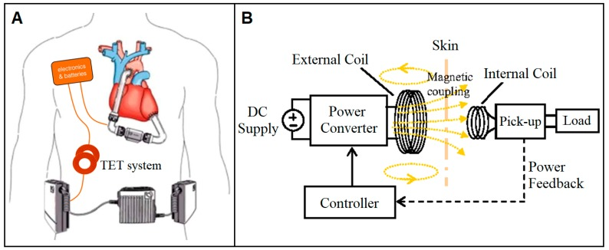
Haftalık Akış
Hasta kullanımında TET sisteminin şemaları ( A ) ve ( B ) sırasıyla hasta derisinin içinde ve dışında bulunan dahili ve harici bobinler arasında bir elektromanyetik kuplaj ile

Slide 67
Haftalık Akış
Bununla birlikte, bu ipsiz sistem, iletim ve alma bobinlerinin birbirine çok yakın (birkaç milimetre içinde) kalması gerektiğinden, güç iletim aralığı ile önemli ölçüde sınırlıdır. Bu yakınlık kısıtlaması, alıcı bobinin derinin hemen altına implante edilmesini ve harici verici bobinin yapışkan bir pansuman ile cilt yüzeyinde tek bir konumda sabitlenmesini gerektirir.

Slide 68
Haftalık Akış
Diğer bir sınırlama, TET sistemi çalışma sırasında üretilen gücün yaklaşık %20'sini tükettiği için geleneksel ekstrakorporeal aktarma organlarına kıyasla daha düşük enerji verimliliğidir. Ölümcül bileşen arızası, kanama ve implante edilen tüm parçaların büyük kümülatif hacminden kaynaklanan ağrı gibi diğer dezavantajlar da TET teknolojisinin günümüzde ana VAD güçlendirme yöntemi olmasını önlemede büyük rol oynamaktadır .

Slide 69
Haftalık Akış
Kas gücüyle çalışan VAD'ler
Dolaşım destek sistemlerini çalıştırmak için endojen bir güç kaynağı olarak elektrikle uyarılan iskelet kasının kullanılması, şu anda üzerinde çalışılan başka bir alternatiftir. Bir kasın kasılma enerjisini bir hidrolik güç kaynağına dönüştürerek çalışan bir dahili kas enerji dönüştürücüsü, elektromekanik bileşenleri ortadan kaldırarak ve enerjiyi deriden iletme ihtiyacını ortadan kaldırarak kalp implantlarını büyük ölçüde basitleştirir.

Slide 70
Haftalık Akış
Endojen kas enerjisini hidrolik güce dönüştürerek çalışan fonksiyonel bir kas enerji dönüştürücüsünün (MEC) yakın zamanda geliştirilmesi, nihayetinde CAD geliştiricilerine, uzun vadede başarısız kalbe yardımcı olmak için vücudun kendi enerjisini kullanma araçlarını sağlayabilir. Bu amaç için kullanılabilecek birkaç büyük iskelet kası arasında MEC, latissimus dorsi kasını (LDM) hedefler .

Slide 71
Haftalık Akış
Kas aktivitesini kalp döngüsü ile koordine eden, programlanabilir kalp pili benzeri bir kardiyomiyostimülatör tarafından kontrol edilen eğitimli LDM'nin, pulsatil VAD aktivasyonu için yeterli seviyelerde mekanik güç ürettiği gösterilmiştir . Mevcut MEC olarak tamamen şartlandırılmış insan yetişkin LDM'sinde en yüksek güç üretimine karşılık gelen kasılma kuvveti ve hız seviyelerinde çalışmak üzere optimize edilmiştir, tamamen kendi kendine yeten bir VAD'ye güç sağlamak için bir araç olarak potansiyeli uzun süreli kullanım için umut vericidir.

Slide 72
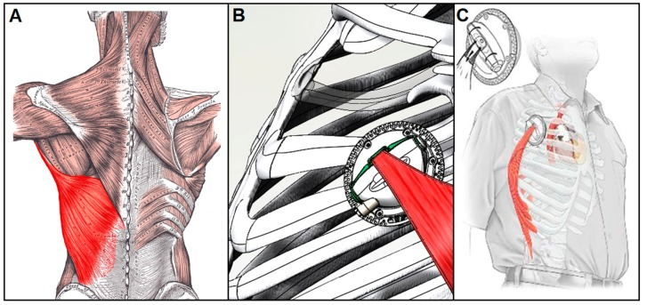
Haftalık Akış
Kas gücüyle çalışan VAD'ler, güç kaynağı olarak latissimus dorsi'yi ( A ) kullanabilir ve bu endojen kas gücünü , uzun süreli kullanım için potansiyel olarak pulsatil VAD'lere güç sağlayabilen tamamen implante edilebilir bir kas enerji dönüştürücüsü ( B ) aracılığıyla hidrolik enerjiye dönüştürebilir ( C )

Slide 73
Haftalık Akış
Kan Temas Etmeyen Kardiyak Yardım Cihazları
Kronik pompa trombozunu ortadan kaldırmak için on yıllar boyunca yapılan sayısız CAD tasarımına ve malzeme modifikasyonlarına rağmen, uzun vadeli antitrombotik tedavilerin kesin dozajı ve sıklığı belirsiz kalırken durum hala devam etmektedir. Sonuç olarak, şu anda birkaç grup kanla temas etmeyen cihazlar tasarlayarak bu sorunu önlemek için çalışmaktadır. Bu cihazlar doğası gereği pulsatildir ve kardiyak sistol ( kopulsasyon ) veya diyastol ( karşı pulsasyon) sırasında kan dolaşımına enerji vermek üzere programlanabilir.).

Slide 74
Haftalık Akış
Kopulsasyon, sistol sırasında nabız ve arter basıncını artırarak kardiyak debiyi artırırken, karşıt pulsasyon, kalp dolduğunda aort basınçlarını azaltarak kalp işlevini artırır ve böylece yetersiz kalp için daha düşük kardiyak ardyük sağlar . Bu tekniklerin aort tepe basıncını, kalp debisini ve bölgesel ve koroner kan akışını önemli ölçüde arttırdığı gösterilmiştir. Ancak her şeyden önce bu teknolojilerin sunduğu en kritik avantaj, kan dolaşımına dokunmadan uygulanabilmeleridir.

Slide 75
Haftalık Akış
Kopulsasyon Doğrudan Kardiyak Sıkıştırma Kol
Atım başına yaklaşık 71,5 mL (CO = 5 L/dk ve HR = 70 bpm) ventriküler ejeksiyon hacmine sahip normal bir kalp, %60'lık bir ventriküler ejeksiyon fraksiyonuna (EF) sahiptir. Sağlıklı bir kalbin EF'si %55 ila %70 arasında değişirken, bundan daha azı hafif (<%54) ila şiddetli (<%35) kalp yetmezliği olarak kabul edilir. Kusurlu bir kalbin EF'sini artırmanın bir yolu, doğal ventriküler kasılma ile eşzamanlı olarak epikardiyal yüzeye pulsatil basınç uygulamaktır.

Slide 76
Haftalık Akış
Kopulsatif biventriküler kompresyon cihazları on yıllardır kullanılmaktadır. Anstadt Assistor Cup 1991'de ilk başarılı doğrudan kardiyak kompresyon manşonu (DCCS) oldu ve Dr. DeBakey'in pnömatik LV kompresyon kabı ilk olarak 1996'da implante edildi . Bu ön ventriküler DCCS'ler arteriyel basınç ve kalp debisinde başarılı artışlar gösterdiğinden, kalbi paralel kompresyon tüpleriyle kaplayan ve sıkıştıran "manşet benzeri" Heart Booster (AbioMed) dahil olmak üzere daha pnömatik ve elektrikli kılıflar geliştirildi.

Slide 77
Haftalık Akış
Son zamanlarda, araştırmacılar DCCS'lerin uzun vadeli işlevselliğini geliştirmek için gelişmekte olan yumuşak robotik teknolojilere yöneldiler. Örneğin 2017'de silikon kalıplı bir manşon (Şekil 8A) kanla temas etmeden kalbi hem sıkıştırmak hem de bükmek için sarmal ve çevresel olarak yerleştirilmiş McKibben pnömatik yapay kaslarını (PAM'ler) kullanan çok dikkat çekti . Ventriküler sistol sırasında basınç uygulandığında kısalan iki biyomimetik kontraktil eleman katmanından oluşan bu yumuşak robotik kılıf, domuz kalpleri üzerinde test edildiğinde kalp debisini normalin %88'ine geri getirmeyi başardı .

Slide 78
Haftalık Akış
CorInnova'nın minimal invaziv yumuşak robotik DCCS'si (Şekil 8B) özel uyum ince filmli pnömatik odacıklarla ventriküllerin etrafını saran, katlanabilir, kendi kendine açılan bir cihazdır. Büyük hayvan akut kalp yetmezliği çalışmalarında kalp debisini %50'ye kadar artırmayı başardılar . Harici bir hava kaynağına bağlı bu pnömatik cihazların aksine, kas gücüyle çalışan bir DCCS (Şekil 8C) bir dizi ince duvarlı tüp tarafından üretilen geometrik avantajı kullanan şu anda geliştirme aşamasındadır .

Slide 79
Haftalık Akış
Bu manşon, doldurulduğunda ve boşaltıldığında çevresel olarak daralan ve genişleyen hidrolik tahrikli boru dizileri içerir. Sıvı, yan yana bağlı ince duvarlı polimer tüpler dizisine girerken, epikardiyal yüzeyi ventriküler ejeksiyonla eşzamanlı olarak etkili bir şekilde sıkıştırmak için her tüpü düz (sönük) bir enine kesitten dairesel (şişirilmiş) bir enine kesite dönüştürür. kapalı ventriküler kan hacminde %60'a varan değişiklikler.
Yukarıda tanıtılan MEC teknolojisi ile birleştirilen bu hidrolik DCCS cihazı, prensipte, uzun süreli kardiyak destek için tamamen bağlı olmayan, kas gücüyle çalışan, kanla temas etmeyen bir VAD'nin geliştirilmesine izin verebilir.

Slide 80
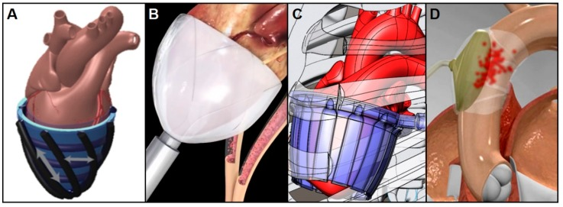
Haftalık Akış
Biyomimetik ( A ), minimal invaziv ( B ) ve kasla çalışan ( C ) yumuşak robotik doğrudan kardiyak kompresif kılıflar (DCCS) kopulsasyon kullanır ve ekstra aortik balon pompaları (EABP) ( D)

Slide 81
Haftalık Akış
Kontrpulsasyon Ekstra Aortik Balon Pompası
KKY hastaları için etkili kalp boşaltma ve hasta stabilizasyonu sağlayan başka bir dolaşım desteği şekli, kalp döngüsünün diyastolik fazı sırasında aortadan kanın yer değiştirmesidir. Bu teknik çoğunlukla klinik olarak, daha önce tarif edildiği gibi inen aortun içine implante edilen ve şişirilen bir IABP kullanılarak gerçekleştirilir. Bu mekanik destek, balon şişirme yoluyla diyastolik basıncı ve koroner dolaşımı artırır ve balonun presistolik sönmesi yoluyla sistolik çıktıya direnci azaltır.

Slide 82
Haftalık Akış
Bu teknolojinin uygulanabilir bir uzun vadeli destek yöntemi olmasını engelleyen en büyük faktör, kan dolaşımı ile doğrudan etkileşimi nedeniyle sıklıkla uzun süreli kullanımda tromboembolizm ile ilişkilendirilmesidir. Bu nedenle ekstra aortik balon pompası (EABP) (Şekil 8D) çıkan aortun dış yüzeyini C-nabız cihazı (Sunshine Heart Inc., Eden Prairie, MN) gibi saran ve sıkıştıran klinisyenlere alternatif bir çözüm sunabilir. C-nabız karşı darbesi EABP klinik olarak test edilmiş ve kana dokunmadan aort tepe diyastolik basıncını, kalp debisini ve bölgesel ve koroner kan akışını önemli ölçüde arttırdığı gösterilmiştir.

Slide 83
Başvurulan Kaynaklar
Kardiyak Yardım Cihazları: Erken Kavramlar, Güncel Teknolojiler ve Gelecekteki Yenilikler
Jooli Han * ve Dennis R. Trumble

Slide 84
gelisimedu
igugelisim

